Slide 1
Normalización y dependencias funcionales
Vargas Romero Erick Efraín
Profesora: Nancy Ocotitla Rojas
2CM1

Slide 2


Normalización
La normalización es un proceso el cual se utiliza para organizar los datos de una base de datos. Se incluye la creación de tablas y relaciones entre ellas esto según ciertas reglas las cuales tienen como fin el proteger datos y hacer que nuestras bases de datos sean un tanto flexibles al eliminar la redundancia y la inconsistencia.
Esto es necesario ya que los datos redundantes ocuparán cierto espacio en la memoria y estos pueden crear ciertos problemas de mantenimiento.

Slide 3
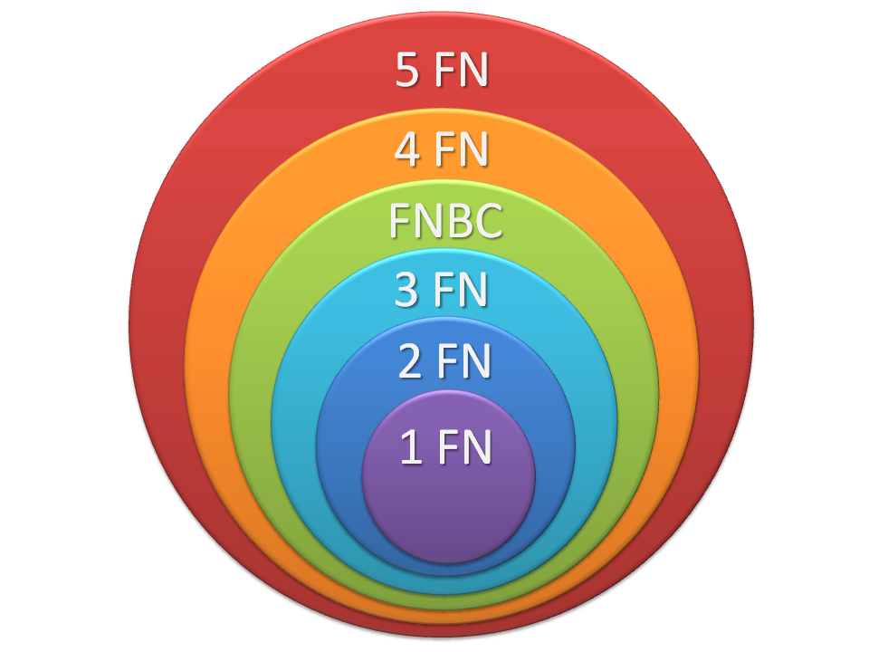
Formas normales
Podemos decir que la normalización es un conjunto de reglas las cuales ayudan a los diseñadores de bases de datos a generar esquemas que tengan buena lógica.
También debemos saber que estas reglas con denominadas formas normales. Algunos autores dicen que la tercera forma normal es más que suficiente para satisfacer todas las necesidades que se tienen, pero hay aún más reglas.

Slide 4

Primera forma normal
Para poder llegar a la primera forma normal se debe de:
Eliminar grupos repetidos de las tablas individuales
Crear tablas independientes para cada conjunto de datos relacionados
Identificar cada conjunto de datos relacionados con una llave primaria
Es decir deben eliminarse las columnas redundantes y agruparse en tablas separadas, el realizar esto resuelve el problema de tener columnas con los mismos encabezados

Slide 5
Segunda forma normal
Para poder llegar a la segunda forma normal se debe de:
Crear tablas independientes para conjuntos de valores que sean aplicados a muchos registros
Relacionar las tablas creadas con alguna llave foránea
Estos registros no deben de depender de nada que no sea su llave, ya sea o no compuesta.
Esta forma normal establece que las dependencias parciales deben ser eliminadas y separadas dentro de sus propias tablas.
Con esta forma normal se pueden manejar la mayoría de problemas de lógica

Slide 6
Tercera forma normal
Para poder llegar a la tercera forma normal se debe de:
Eliminar campos que no dependan de la llave
Si se tiene un registro y sus valores no son parte de la llave entonces son valores que no pertenecen a la tabla. Si se necesitan esos valores, se deben de agrupar en otra tabla. El alcanzar esta forma normal hace que la mayoría de los errores de lógica al insertar o eliminar registros sean prevenidos

Slide 7
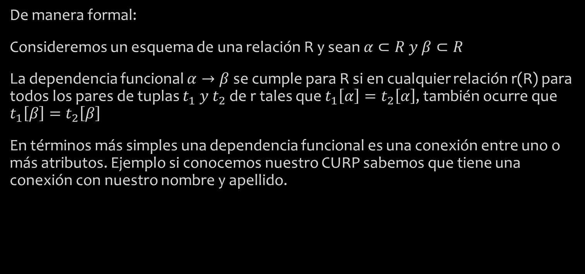
Dependencias funcionales
De manera formal:
Consideremos un esquema de una relación R y sean $α⊂R y β⊂R$
La dependencia funcional $α→β$se cumple para R si en cualquier relación r(R) para todos los pares de tuplas $t_{1} y t_{2}$ de r tales que $t_{1}\left[α\right]=t_{2}\left[α\right]$, también ocurre que $t_{1}\left[β\right]=t_{2}\left[β\right]$
En términos más simples una dependencia funcional es una conexión entre uno o más atributos. Ejemplo si conocemos nuestro CURP sabemos que tiene una conexión con nuestro nombre y apellido.

Slide 8
Axiomas de Armstrong
Las dependencias funcionales tienen algunos axiomas, en concreto son 5:
Reflexividad : ∀ X , X → X
Proyectividad : { X →Y , Z ⊆ Y }⇒ X → Z
Aumentatividad : { X→Y , Z ⊇X} ⇒ Z → Y
Aditividad :{ X→ Y , Z →V } ⇒X ∪ Z→ Y∪ V
Transitividad : { X→ Z , Z →Y }⇒ X→ Y

Slide 9
Referencias
[1] Microsoft, «support.microsoft.com,» 29 Junio 2017. [En línea]. Disponible en: https://support.microsoft.com/es-mx/help/283878/description-of-the-database-normalization-basics. [Último acceso: 10 Junio 2018].
[2] Pegaso, «pegaso.ls.upm.es» [En línea]. Disponible en: http://pegaso.ls.fi.upm.es/BD/Documentacion/MR-Dependencias%20funcionales.pdf [Último acceso: 10 Junio 2018].

